Slide 1
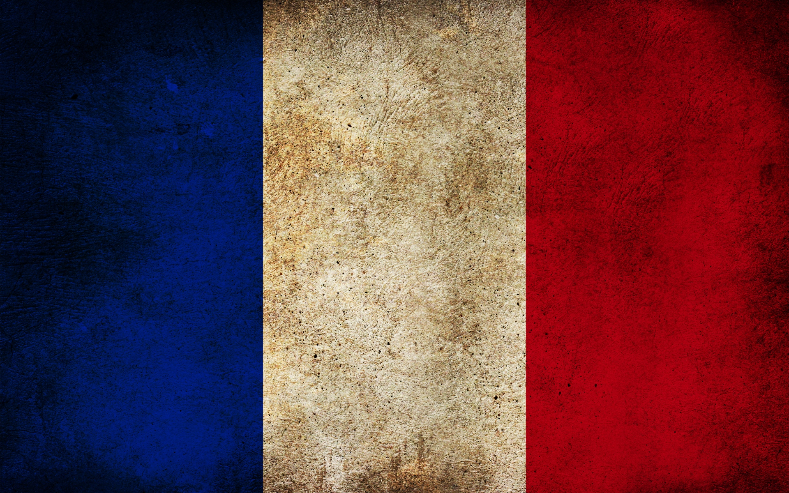
Paris et Marseille

Slide 2
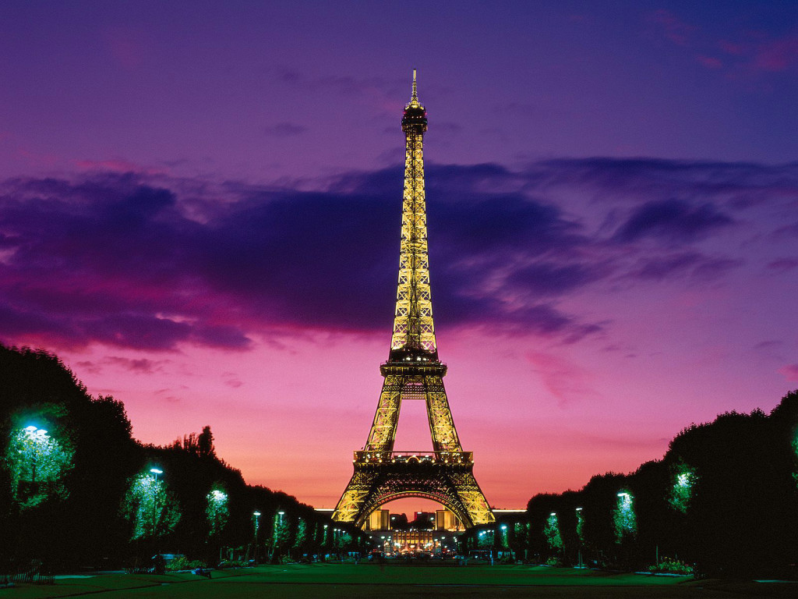
Paris
Paris, commune la plus peuplée et capitale de la France, chef-lieu de la région Île-de-France et unique commune-département du pays, se situe au centre du Bassin parisien, sur une boucle de la Seine, entre deux de ses confluents, avec la Marne en amont et l’Oise en aval. Ses habitants s’appellent les Parisiens. La ville est divisée en vingt arrondissements.

Slide 3
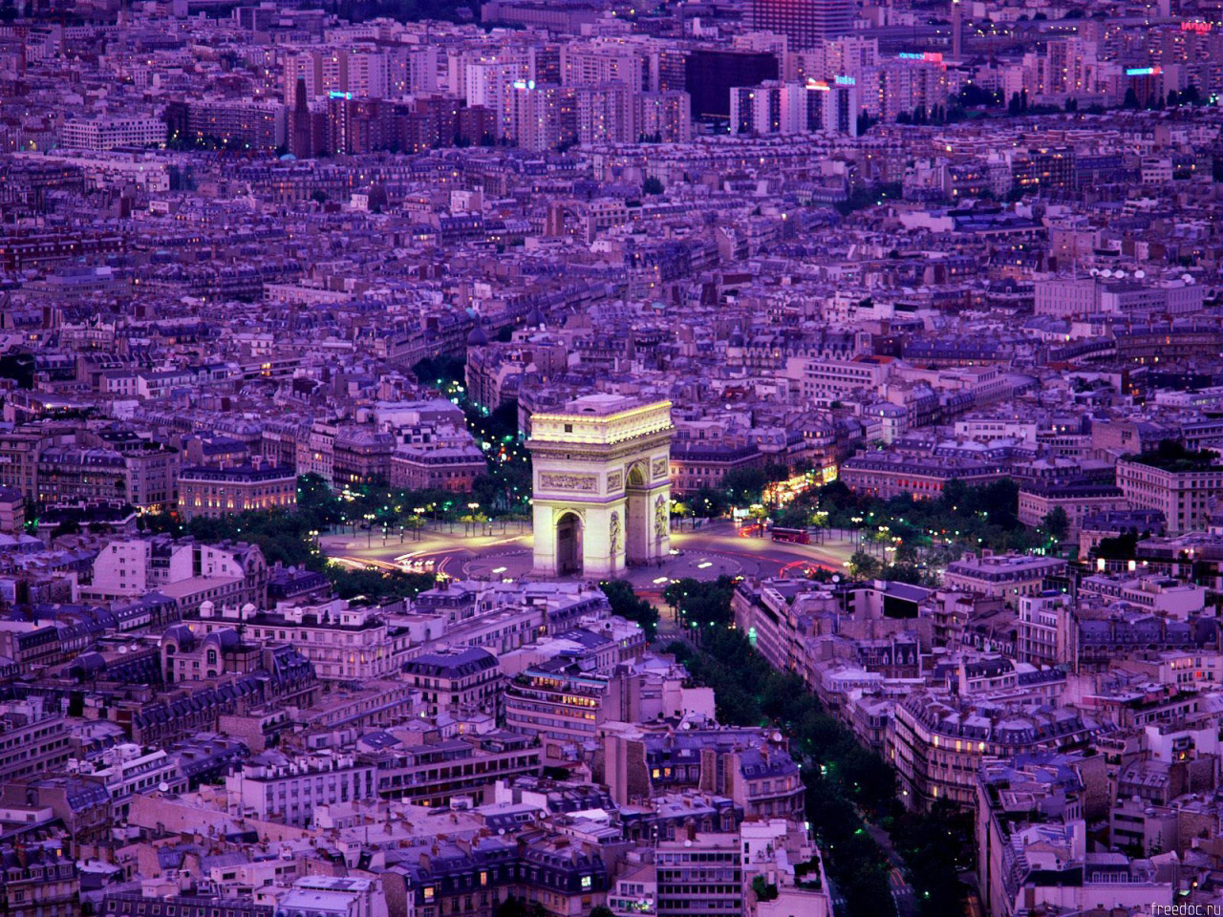
Topographie
Au milieu du Bassin parisien, deux îles sur la Seine constituent le cœur historique de Paris : l'île de la Cité à l'ouest et l'île Saint-Louis à l'est. La ville s'étend de part et d'autre du fleuve, sur une superficie environ deux fois supérieure au nord, sur la rive droite, à celle au sud, sur la rive gauche.

Slide 4
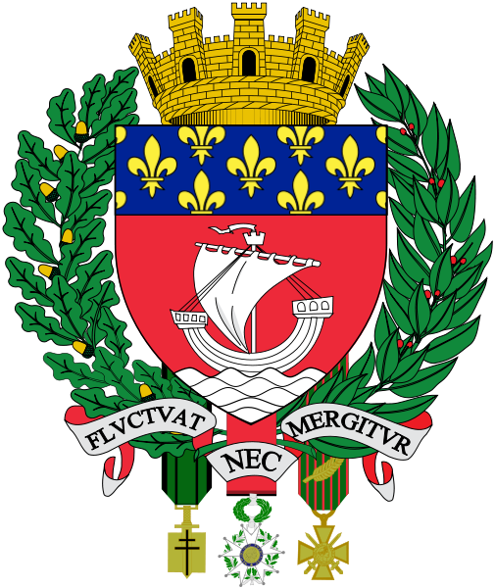
Symbole
Navire d'argent indique que la ville est située à l'intersection des routes commerciales historiques importants - fleuve et la terre. Lutetia a été fondée sur la Seine que le règlement des transactions gaulois, et que guilde chovnariv au Moyen Age était une partie importante de revenus. En outre, il symbolise l'Ile de la Cité, qui forme comme un navire.
Champ d'azur avec lys d'or - le symbole de la dynastie capétienne, qui appartient à la ville au Moyen Age.
Les branches d'olivier et de chêne symbolisant la dignité et l'honneur.

Slide 5
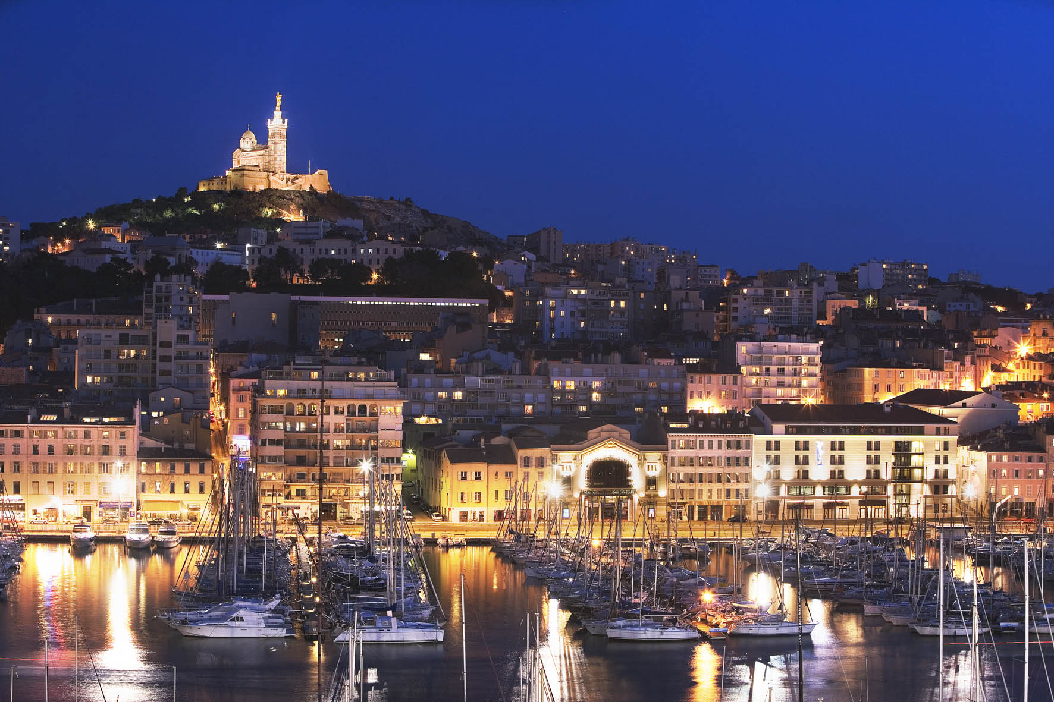
Marseille
Marseille en provençal, est une commune du sud-est de la France. C'est le chef-lieu du département des Bouches-du-Rhône et de la région Provence-Alpes-Côte d'Azur. Depuis 2000, Marseille fait partie de la communauté urbaine Marseille Provence Métropole

Slide 6
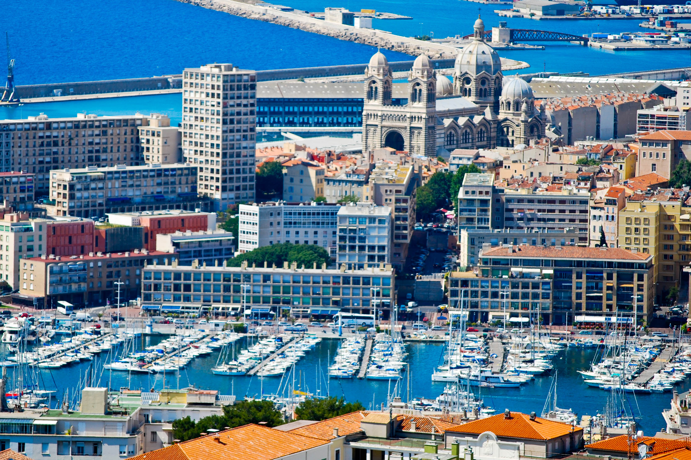
Topographie
Située au sud-est de la France, en Provence, Marseille est bordée par la Méditerranée à l'ouest, enserrée par le massif de l'Estaque et le massif de l'Étoile au nord, le Garlaban à l'est, le massif de Saint-Cyr et le mont Puget au sud-est et le massif de Marseilleveyre au sud.

Slide 7
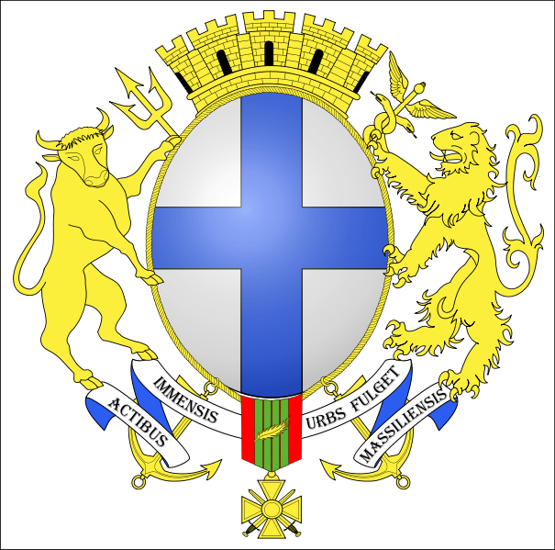
Symbole
Azure croix symbolise la foi et la fidélité, ainsi que blanc, il incarne les couleurs traditionnelles de Marseille Basilique Notre Dame de la Garde.
Taureau symbolise la patience, du travail et de l'agriculture; trident - la mer et les voyages. Lion est un symbole de force, de puissance et de vigilance, et le caducée indiquer la nature de règlement des transactions.

Slide 8
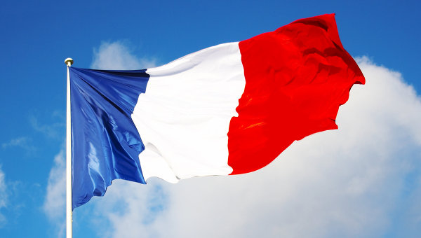
Merci pour votre attention

